Slide 1
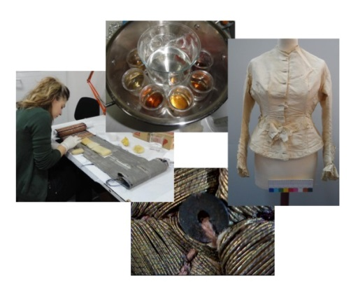
Συντήρηση Υφάσματος (Θ)
Ανοικτά Ακαδημαϊκά Μαθήματα στο ΤΕΙ Αθήνας
Ενότητα 4: Αργαλειός-Είδη υφάνσεων
Άννα Καρατζάνη
Τμήμα Συντήρησης Αρχαιοτήτων & Έργων Τέχνης
Το περιεχόμενο του μαθήματος διατίθεται με άδεια Creative Commons εκτός και αν αναφέρεται διαφορετικά | Το έργο υλοποιείται στο πλαίσιο του Επιχειρησιακού Προγράμματος «Εκπαίδευση και Δια Βίου Μάθηση» και συγχρηματοδοτείται από την Ευρωπαϊκή Ένωση (Ευρωπαϊκό Κοινωνικό Ταμείο) και από εθνικούς πόρους.

Slide 2
Αργαλειός
Αργαλειός θεωρείται οποιαδήποτε μέθοδος ή μηχανισμός χρησιμεύει για να τεντώνονται τα στημόνια ώστε να περνάνε ανάμεσα τους τα υφάδια,
Αυτή είναι και η βασική διαφορά της υφαντικής από την καλαθοπλεκτική, όπου το υλικό λόγω της σκληρότητάς του δεν χρειάζεται τέντωμα.

Slide 3
Τύποι αργαλειού (1 από 2)
Οι τύποι των αργαλειών που συναντώνται κατά την αρχαιότητα στις περιοχές της Μεσογείου, τη Μέση Ανατολή και την Ευρώπη, κατά σειρά εξέλιξης, είναι οι εξής:
Ο οριζόντιος αργαλειός εδάφους,
Ο κάθετος αργαλειός, και
Ο κάθετος αργαλειός με βάρη.

Slide 4
Τύποι αργαλειού (2 από 2)
Σε άλλα μέρη του κόσμου χρησιμοποιούνται και άλλες τεχνικές τεντώματος του στημονιού. Από αυτές ο πιο γνωστός είναι ο αργαλειός της μέσης,
Ο οριζόντιος αργαλειός με πατήθρες (καθιστός αργαλειός) αποτελεί την πιο εξελιγμένη μορφή οριζόντιου αργαλειού και θεωρείται ότι εισήχθη στην Ευρώπη από την Κίνα ή την Ινδία με τη διάδοση του μεταξιού ή του βαμβακιού αντίστοιχα.

Slide 5
Οριζόντιος αργαλειός εδάφους (1 από 4)
Αποτελείται από δυο ζεύγη μικρών πασσάλων που καρφώνονται στο έδαφος σχηματίζοντας ένα παραλληλόγραμμο. Στις στενές πλευρές του, πάνω στους πασσάλους, προσαρμόζονται δύο δοκάρια και ανάμεσά τους τεντώνονται τα στημόνια.
Αρχικά θεωρείται ότι το υφάδι περνούσε ανάμεσα από τα στημόνια με το χέρι ή με την βοήθεια μιας βελόνας,
Η κλωστή του υφαδιού δεν ήταν συνεχής αλλά κάλυπτε μόνο το πλάτος του υφάσματος.

Slide 6
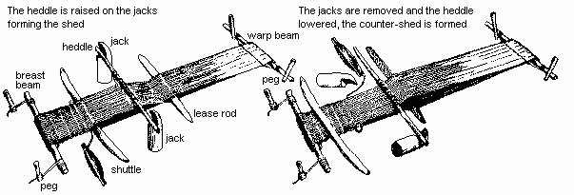
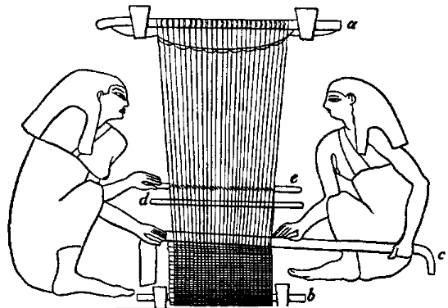
Οριζόντιος αργαλειός εδάφους (2 από 4)
“Historyofthe looms”, από CristianChirita διαθέσιμο ως κοινό κτήμα
Αναπαράσταση οριζόντιου αργαλειού
“C+B-Weaving-Fig1-BeniHasanWeavingDepiction”, από Newman Luke διαθέσιμο ως κοινό κτήμα
Αναπαράσταση οριζόντιου αργαλειού σε τοιχογραφία σε αιγυπτιακό τάφο 1900 π.Χ.

Slide 7
Οριζόντιος αργαλειός εδάφους (3 από 4)
Εξέλιξη της αρχικής μορφής αποτελεί η προσθήκη ενός ραβδιού που χωρίζει τα στημόνια σε δύο σειρές εναλλάξ (μονά - ζυγά),
Το ραβδί (ο κανόνας) τοποθετείται ψηλότερα από το επίπεδο των στημονιών πάνω σε δύο πέτρες, ανεβάζοντας την μια σειρά των στημονιών ψηλότερα από την άλλη,
Σχηματιζόταν έτσι το άνοιγμα για να περάσει η σαΐτα με το υφάδι ανάμεσά τους,
Αν υπάρχει μόνο ένας κανόνας, το δεύτερο πέρασμα του υφαδιού γινόταν με το χέρι,
Η προσθήκη δεύτερου κανόνα διευκολύνει την εργασία.

Slide 8
Οριζόντιος αργαλειός εδάφους (4 από 4)
Αναπαραστάσεις οριζόντιων αργαλειών σώζονται σε αιγυπτιακές τοιχογραφίες που χρονολογούνται από την 12^{η} και 11^{η} δυναστεία,
Στην Μεσοποταμία σώζεται σφράγισμα της τέταρτης χιλιετίας με αναπαράσταση οριζόντιου αργαλειού,
Η παρουσία του στον αιγιακό χώρο (προϊστορική περίοδο) δεν μπορεί να επιβεβαιωθεί ούτε και να αποκλειστεί, λόγω των φθαρτών του υλικών,
Ο οριζόντιος αργαλειός εμφανίζεται σε εξελιγμένη μορφή κατά τον 7^{ο} μ.Χ. αιώνα στην Αίγυπτο.

Slide 9
Ο Κάθετος αργαλειός ( 1 από 4)
Εμφανίζεται στην Αίγυπτο κατά τον 16^{ο} π.Χ. αιώνα,
Οι βασικές αρχές ύφανσης στον κάθετο αργαλειό είναι όμοιες με αυτές στον οριζόντιο. Η μόνη διαφοροποίηση είναι στην κατεύθυνση των στημονιών, που τεντώνονται κάθετα προς το έδαφος μεταξύ δύο δοκαριών και προστίθεται ένα σταθερό πλαίσιο,
Το στημόνιασμα γίνεται απευθείας πάνω στα ίδια τα δοκάρια κυκλικά :
Υφαίνονται κυλινδρικά υφάσματα (χωρίς άκρα),
Διπλασιάζεται το μήκος του υφάσματος που υφαίνεται.

Slide 10
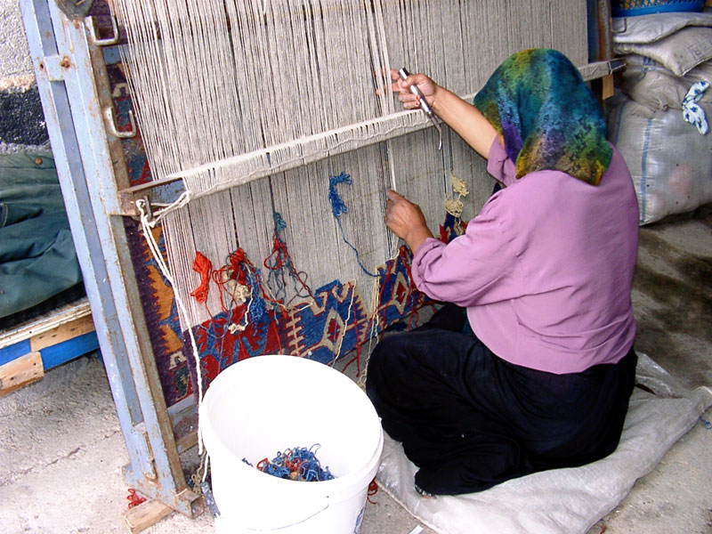
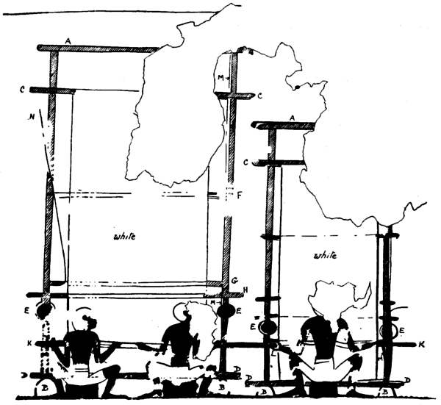
Ο Κάθετος αργαλειός ( 2 από 4)
Σχέδιο όρθιου αργαλειού από Αιγυπτιακό τάφο, περίπου 1425 π.Χ.
“Loomwork”, από Lokal_Profil διαθέσιμο με άδεια CC BY-SA 3.0
Σύγχρονος κάθετος αργαλειός
www.gutenberg.org

Slide 11
Ο Κάθετος αργαλειός ( 3 από 4)
Το ύφασμα σχηματίζεται στο κάτω μέρος του αργαλειού,
Οι υφαντές/ντρες κάθονται σε πάγκο μπροστά από τον αργαλειό σε στάση πολύ πιο άνετη από ότι στον οριζόντιο αργαλειό,
Σε αναπαραστάσεις που σώζονται σε Αιγυπτιακές τοιχογραφίες αναπαρίστανται μόνο άνδρες υφαντές και μπορεί αν είναι περισσότεροι από ένας ανάλογα με το πλάτος του,
Αντικατέστησε πλήρως τον οριζόντιο αργαλειό προφανώς λόγω της πιο άνετης στάσης των υφαντών αλλά και του μήκους του παραγόμενου υφάσματος.

Slide 12
Ο Κάθετος αργαλειός ( 4 από 4)
Δεν υπάρχουν ενδείξεις για την παρουσία του αργαλειού αυτού στην Ελλάδα κατά την προϊστορική περίοδο, όμως δεν μπορεί να αποκλειστεί η χρήση του,
Στα νεότερα χρόνια ο όρθιος αργαλειός χρησιμοποιούνταν για την ύφανση κουβερτών και ταπέτων, με υφάδι (όχι με κόμπους) καθώς και ψάθες και χοντρά στρωσίδια από κατσικότριχα,
O όρθιος αργαλειός στην Ελλάδα λέγεται ανδρομιδίσιος ή χαραμίσιος ανάλογα με τον προορισμό του.

Slide 13
Κάθετος αργαλειός με βάρη (1 από 5)
Είναι ο κύριος τύπος αργαλειού της κλασικής αρχαιότητας και ο κύριος τύπος αργαλειού της κλασικής Ελλάδας,
Αποτελείται από δύο δοκάρια κάθετα (ιστόποδες) και ένα οριζόντιο (αντίον) που ενώνει τα κάθετα στο επάνω μέρος. Στο οριζόντιο δοκάρι στερεώνονται τα στημόνια, τα οποία τεντώνονται από μια σειρά βάρη που είναι δεμένα στο κάτω μέρος τους,
Η βασική διαφορά με τον κάθετο αργαλειό είναι ότι τοποθετείται υπό κλίση και ότι το ύφασμα σχηματίζεται στο επάνω μέρος των στημονιών.

Slide 14
Κάθετος αργαλειός με βάρη (2 από 5)
Τα στημόνια χωρίζονται κανονικά σε δύο σειρές (μονά και ζυγά),
Η μία σειρά περνάει έξω από τον κανόνα και η δεύτερη κρέμεται κάθετα :
Δημιουργείται έτσι το πρώτο άνοιγμα για το πέρασμα της σαΐτας,
Το δεύτερο άνοιγμα σχηματίζεται με την μετακίνηση του κανόνα προς τα πίσω, όπως και στους άλλους τύπους αργαλειών,
Οι κανόνες στηρίζονται σε προεξοχές πάνω στα κάθετα δοκάρια.

Slide 15
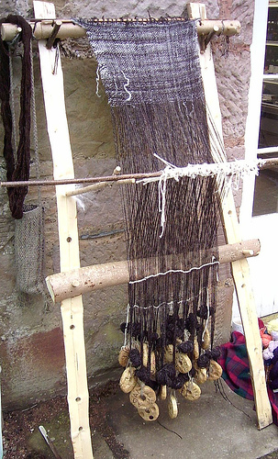
Κάθετος αργαλειός με βάρη (3 από 5)
“Vertical loom”, από gordontour διαθέσιμο με άδεια CC BY-NC-ND 2.0
Κάθετοι αργαλειοί με βάρη
“WarpWeightedLoomCTMLodzPoland”, από ArtProf
διαθέσιμο με άδεια CC BY-SA 3.0

Slide 16
Κάθετος αργαλειός με βάρη (4 από 5)
Το μήκος του υφάσματος που μπορεί να υφανθεί είναι περιορισμένο, όσο και το ύψος των στημονιών.
Ο αργαλειός μπορούσε να τοποθετηθεί σε εξέδρα ώστε να χρησιμοποιούνται μακρύτερα στημόνια ή
Να σκαφτεί λάκκος κάτω από τα δοκάρια ώστε να υπάρχει χώρος για μακρύτερα στημόνια.
Ο αριθμός των στημονιών που δένονται σε κάθε ένα από τα υφαντικά βάρη (αγνύθες) εξαρτάται από το βάρος των αγνύθων και το πάχος των στημονιών.

Slide 17
Κάθετος αργαλειός με βάρη (5 από 5)
Αγνύθες, υπάρχουν στην Ευρώπη από την Πρώιμη Νεολιθική Περίοδο,
Περισσότερες πληροφορίες για τον κάθετο αργαλειό με βάρη προέρχονται από αγγεία, όπως η τεφροδόχος από το Sopron της Ουγγαρίας (αρχές της 1^{ης} χιλιετίας π.Χ.) αλλά και αρχαιολογικά υφάσματα από τον οικισμό του Halstatt
(Τζαχίλη 1997),
Παραστάσεις αργαλειών σε κλασικά αγγεία δίνουν αρκετές πληροφορίες για την χρήση του στον Ελλαδικό χώρο.

Slide 18
Αργαλειός της μέσης (1 από 3)
Ο αργαλειός της μέσης ή της ζώνης έχει πάρει το όνομα του από τη ζώνη που τυλίγονταν γύρω από τη μέση του/της υφαντή/ρας,
Η ζώνη με το βάρος του σώματος κρατά τεντωμένα τα στημόνια, τα οποία από τη μια μεριά είναι δεμένα σε μια βέργα και από την άλλη σε ένα δέντρο. Το μήκος του στημονιού ποικίλλει ανάλογα με τις ανάγκες, ενώ το φάρδος του είναι σχετικά μικρό.

Slide 19
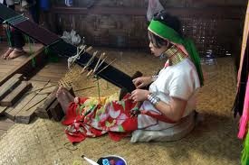
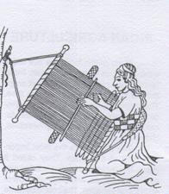
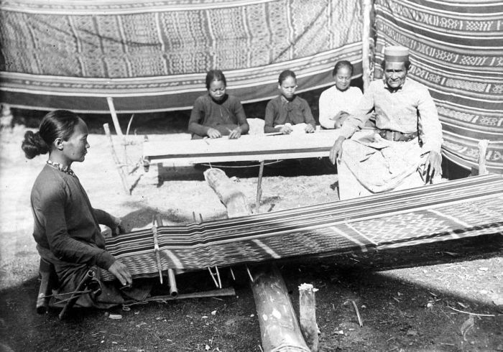
Αργαλειός της μέσης (2 από 3)
kriva07.wikispaces.com
“Kayan women Burma 4”, από Mosmas
διαθέσιμο με άδεια CC BY-SA 3.0
Αναπαράσταση γυναίκας που υφαίνει με αργαλειό της μέσης. Πολιτισμός Ίνκα, Προκολομβιανή περίοδος και σύγχρονοι αργαλειοί.
“COLLECTIE TROPENMUSEUM Weefster aan haar weefgetouw Rongkong districten Celebes TMnr 10014397”, από KITbot διαθέσιμο με άδεια CC BY-SA 3.0

Slide 20
Καθιστός Αργαλειός (1 από 8)
Ο καθιστός αργαλειός αποτελείται από τέσσερις κάθετους στύλους που είναι τοποθετημένοι σε παραλληλόγραμμο σχήμα.
Δυο κυλινδρικά ξύλα που γυρίζουν στηρίζονται στις στενές πλευρές του παραλληλογράμμου.
Στο ένα από αυτά τυλίγεται το στημόνι.
Οι κλωστές του στημονιού περνούν μια-μια από τα μιτάρια και ύστερα από κάθε δόντι ενός ξύλινου χτενιού.
Τα μιτάρια αυτά ανεβοκατεβαίνουν με τη βοήθεια των ποδαρικών (πατήθρες), τα οποία είναι δυο ξύλα στο ύψος των ποδιών που συνδέονται με τα μιτάρια.

Slide 21
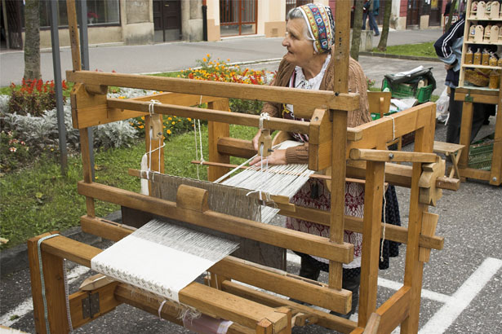
Καθιστός Αργαλειός (2 από 8)
Στημένος αργαλειός
Συντήρηση Έργων Τέχνης, τόμος 2ος ΥΠΕΠΘ, ΠΑΙΔΑΓΩΓΙΚΟ ΙΝΣΤΙΤΟΥΤΟ, Τομέας Εφαρμοσμένων τεχνών
Σχηματική αναπαράσταση αργαλειού
“Weaver - Traditional making of linen”, από Poet of the Fall διαθέσιμο με άδεια CC BY-SA 3.0

Slide 22
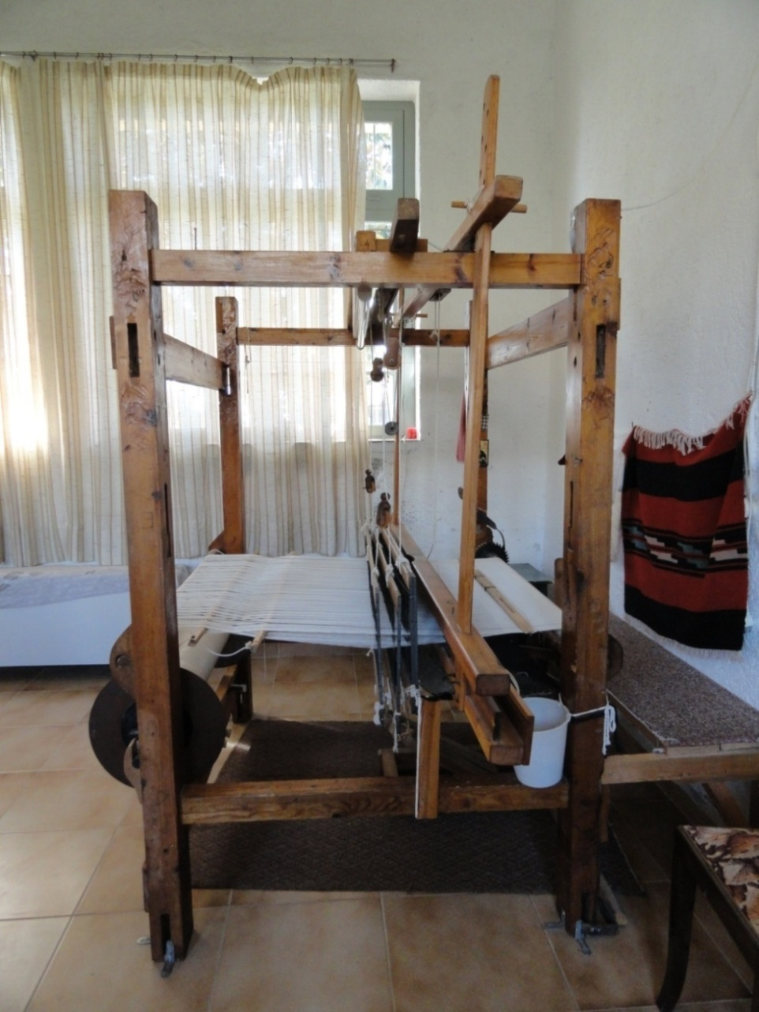
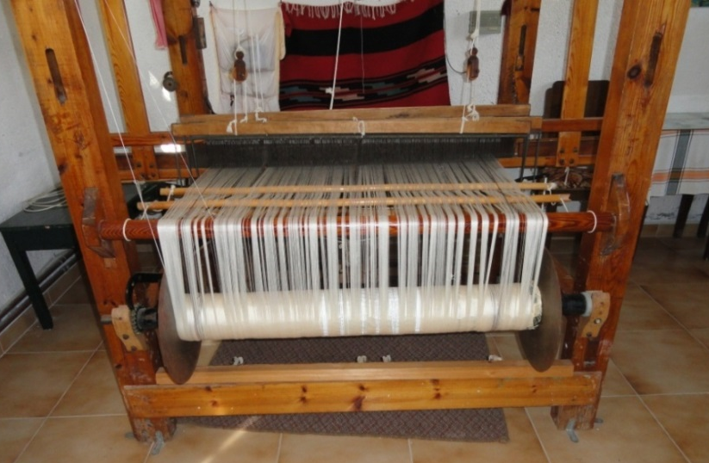
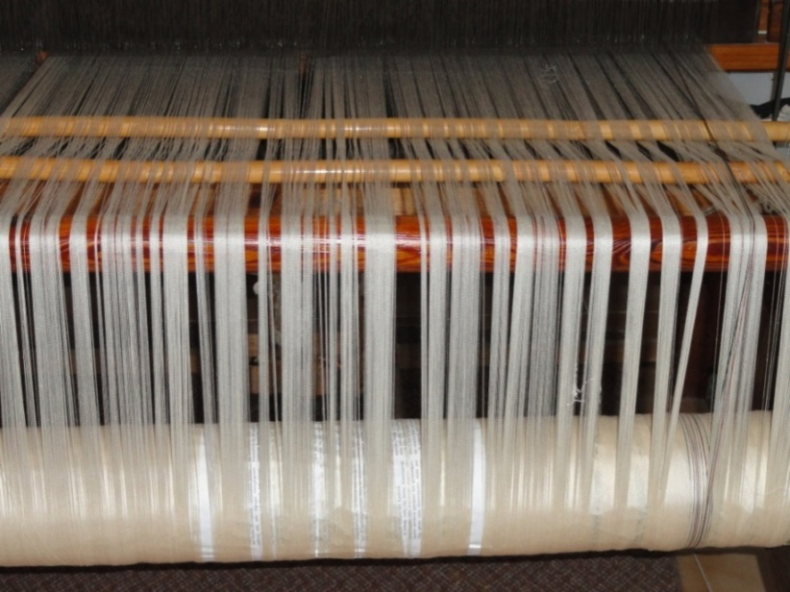
Καθιστός Αργαλειός (3 από 8)
Άννα Καρατζάνη
Λεπτομέρειες από τα στημόνια
Στημένος αργαλειός
Άννα Καρατζάνη
Άννα Καρατζάνη

Slide 23
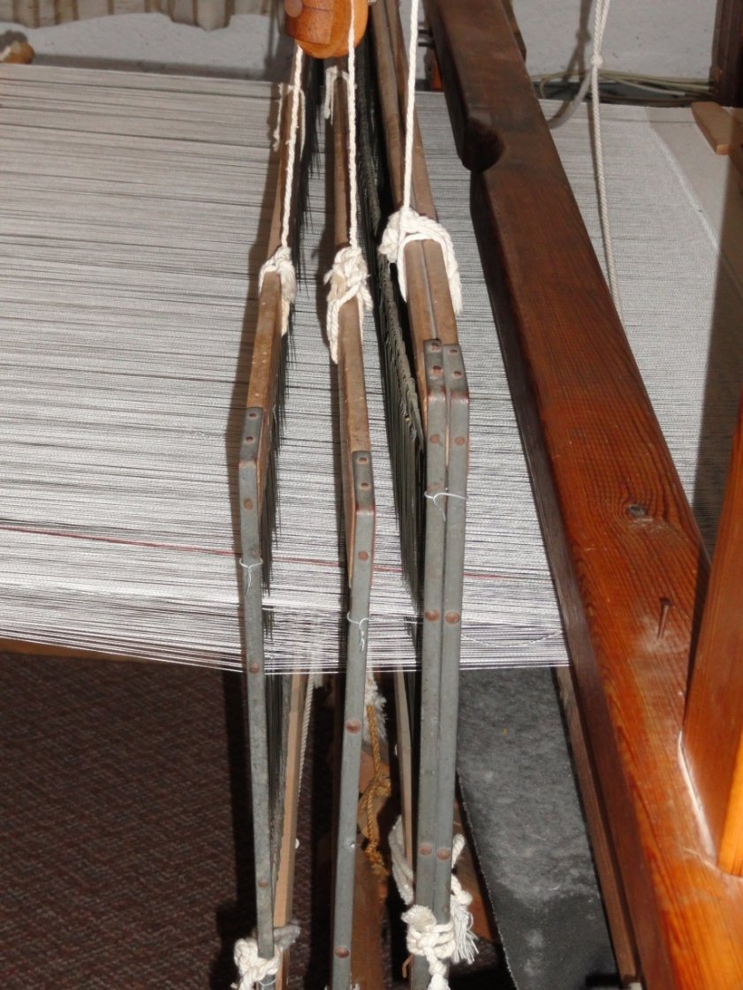
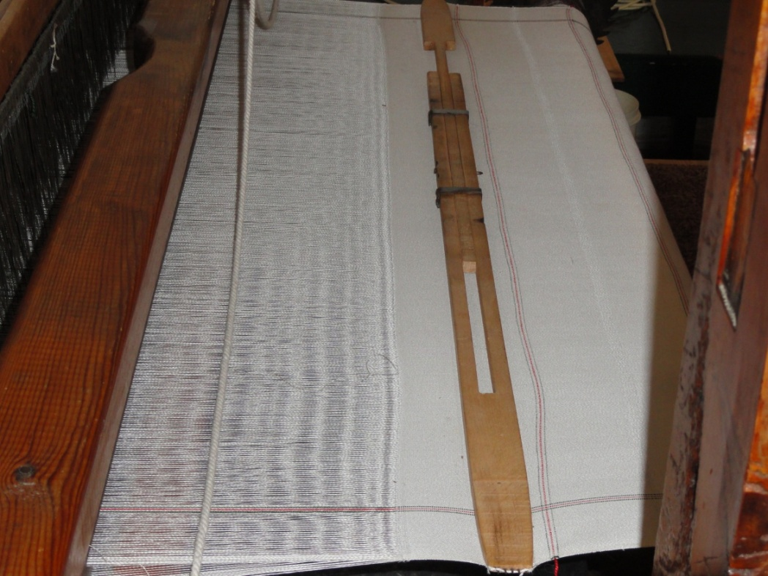
Καθιστός Αργαλειός (4 από 8)
Υφαντό
Άννα Καρατζάνη
Μιτάρια
Άννα Καρατζάνη

Slide 24
Καθιστός Αργαλειός (5 από 8)
H υφάντρα όταν πατά το ένα ποδαρικό (πατήθρα), κατεβάζει το μιτάρι που είναι δεμένο σε αυτό και μαζί τον κατεβαίνουν και οι κλωστές του στημονιού που είναι περασμένες στο μιτάρι.
Ανάμεσα στα δυο μιτάρια σχηματίζεται ένα κενό και μέσα από αυτό περνάει το υφάδι (νήμα τυλιγμένο σε σαΐτα).
Πατώντας το δεύτερο ποδαρικό κατεβαίνει το δεύτερο μιτάρι, σταυρώνει το στημόνι και η υφάντρα χτυπά το υφάδι με το χτένι, για να το επαναφέρει στη θέση του.
Το ύφασμα, με τον τρόπο αυτό, υφαίνεται και τυλίγεται στο μπροστινό κυλινδρικό ξύλο.

Slide 25
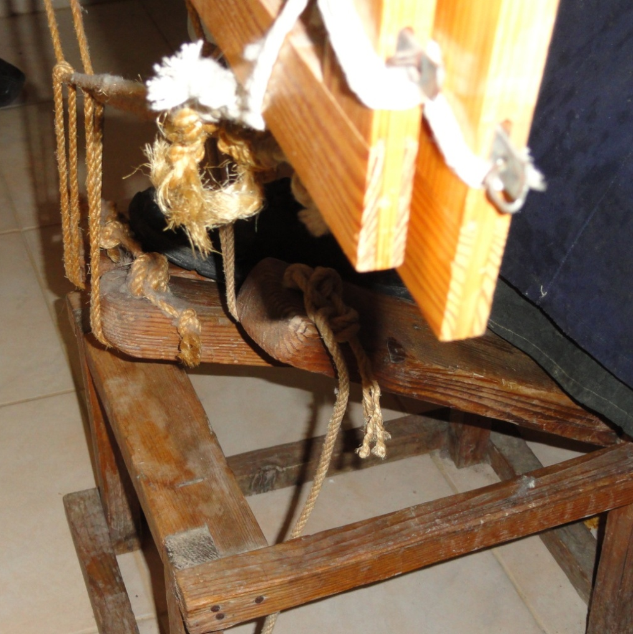
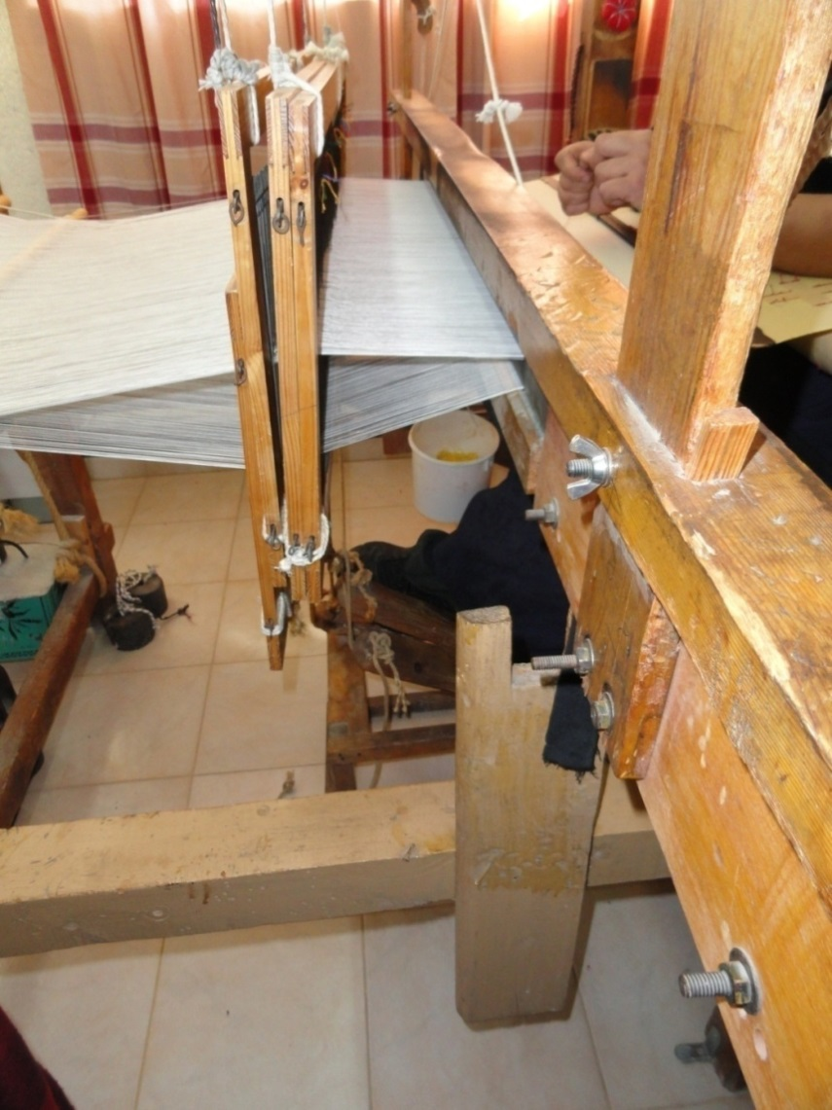
Καθιστός Αργαλειός (6 από 8)
Άννα Καρατζάνη
Οι πατήθρες για την για την μετακίνηση των μιταριών.
Άννα Καρατζάνη
Πατήθρες σε λειτουργία.

Slide 26
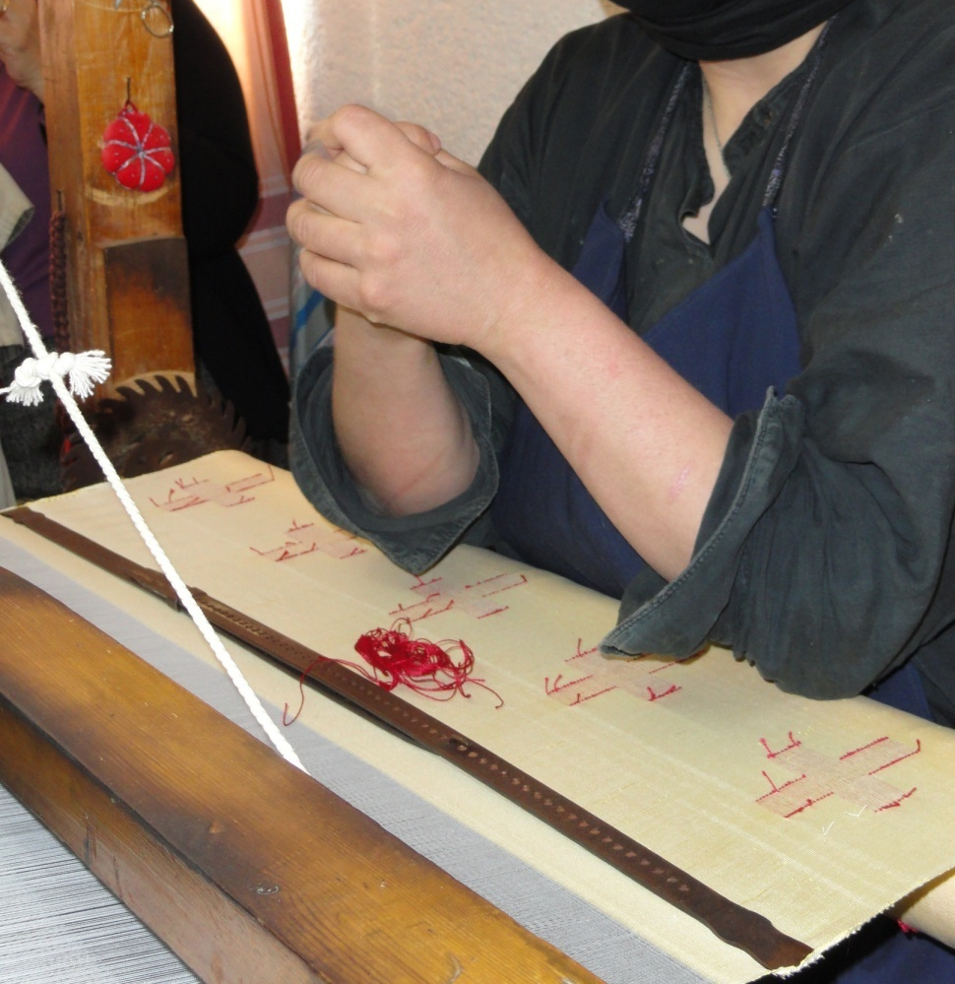
Καθιστός Αργαλειός (7 από 8)
Πίσω όψη και όψη διακόσμησης υφαντού
Άννα Καρατζάνη
Άννα Καρατζάνη
Άννα Καρατζάνη
Η υφάντρα βλέπει την πίσω όψη του υφάσματος

Slide 27
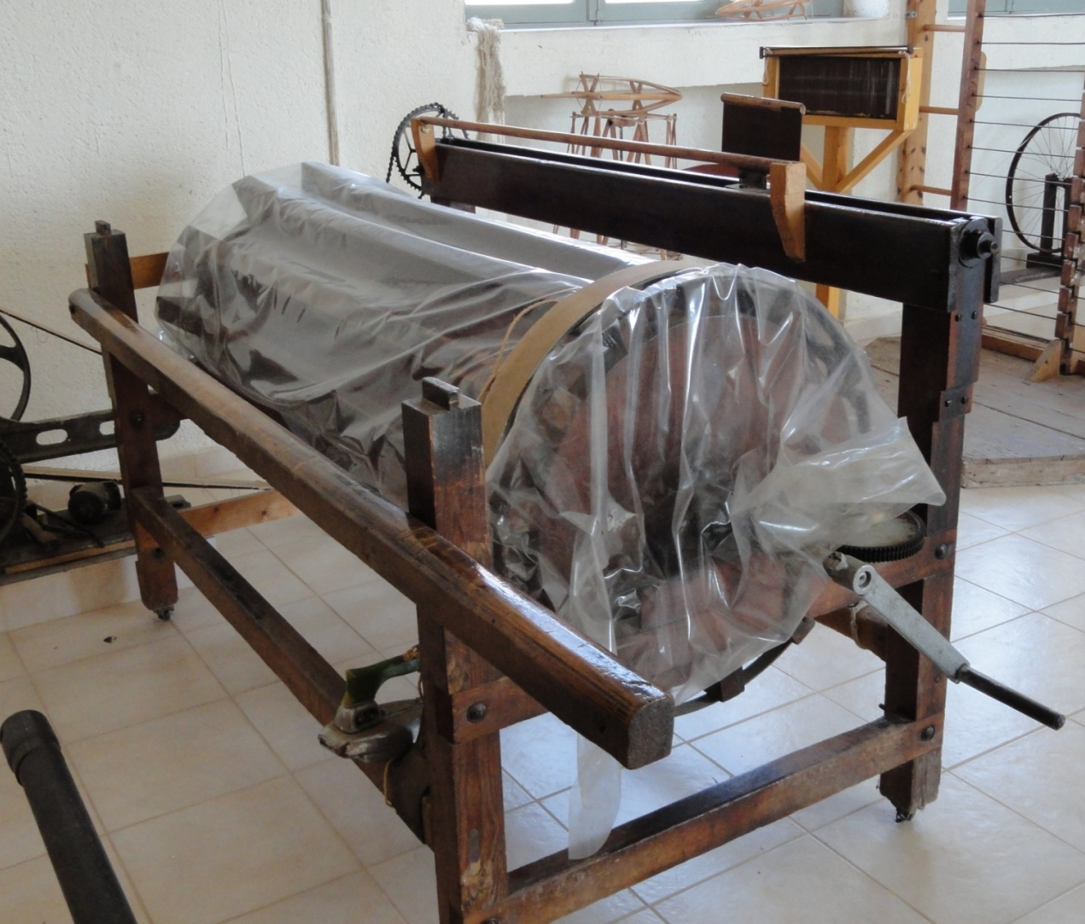
Καθιστός Αργαλειός (8 από 8)
Εξάρτημα (διάστρα) που χρησιμοποιούνται για το πέρασμα των στημονιών.
Άννα Καρατζάνη
Άννα Καρατζάνη

Slide 28
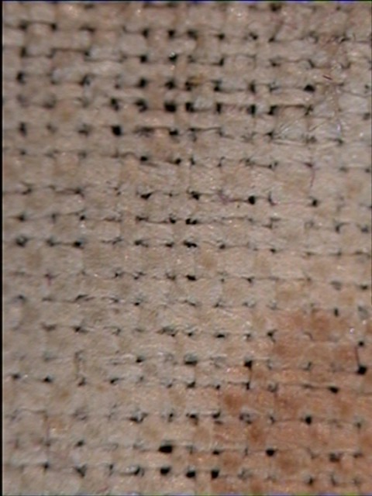
Βασικές υφάνσεις (1 από 5)
Στην υφαντική υπάρχουν τρεις βασικές υφάνσεις :
η βασική ή απλή, που είναι η πιο απλή ύφανση. Το υφάδι περνάει πάνω και κάτω από στημόνι εναλλάξ σε κάθε σειρά, δημιουργώντας το ίδιο αποτέλεσμα και στις δυο όψεις του υφάσματος, ειδικότερα όταν το στημόνι και το υφάδι είναι από το ίδιο νήμα.
Άννα Καρατζάνη

Slide 29
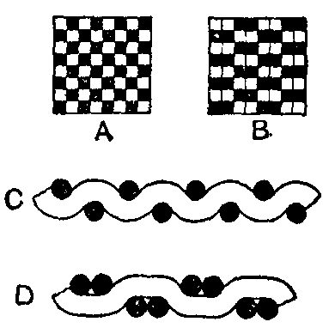
Βασικές υφάνσεις (2 από 5)
Αναπαράσταση βασικής ύφανσης.
“Bagging 1”, από Keith Edkins διαθέσιμο ως κοινό κτήμα

Slide 30
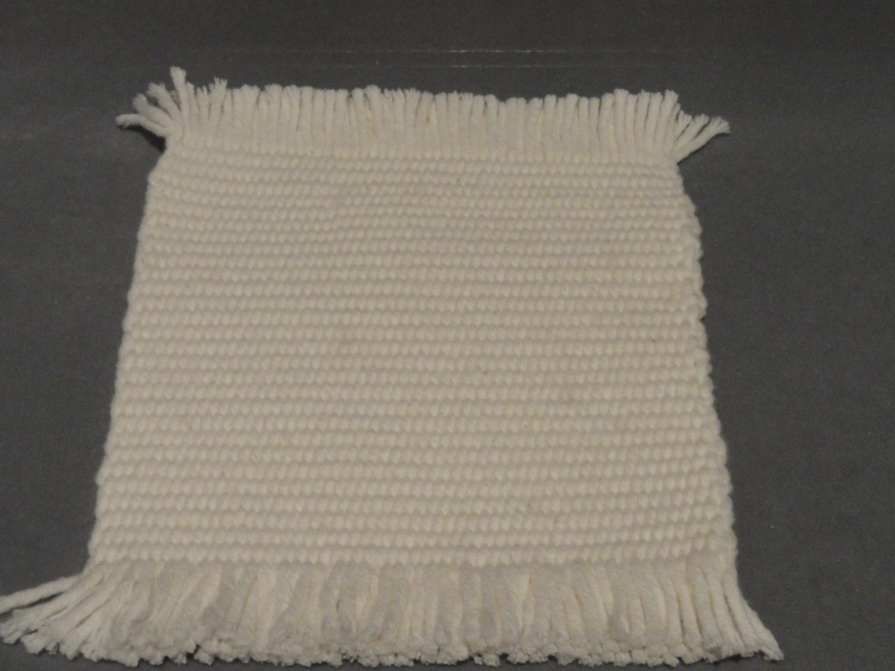
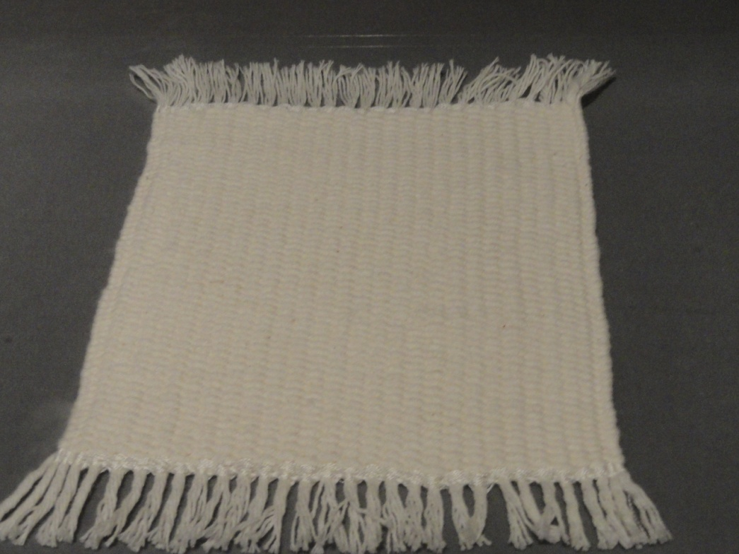
Βασική ή απλή ύφανση (3 από 5)
Άννα Καρατζάνη
Άννα Καρατζάνη
Απλή ύφανση με επικράτηση στημονιού (αριστερά) και απλή ύφανση με επικράτηση υφαδιού (δεξιά).

Slide 31
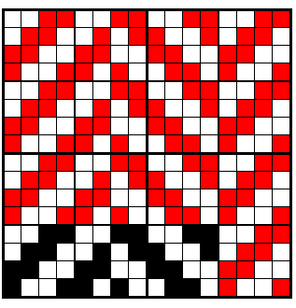
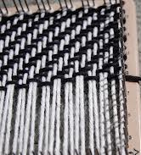
Βασικές υφάνσεις (4 από 5)
Η διαγώνια ύφανση, που δίνει μια λοξή όψη στο υφαντό. Το υφάδι περνά τουλάχιστον δυο νήματα του στημονιού κάθε φορά, ενώ στην επόμενη σειρά της ύφανσης το σχέδιο μετατοπίζεται κατά ένα νήμα στημονιού προς τα δεξιά. Απαιτούνται τουλάχιστον τρεις πατήθρες και τρία μιτάρια.
“Patrone Fischgratkoeper”, από LeastCommonAncestor διαθέσιμο με άδεια CC BY-SA 3.0
“apex row”, από Abαπό Swann διαθέσιμο με άδεια CC BY-NC-SA 2.0

Slide 32
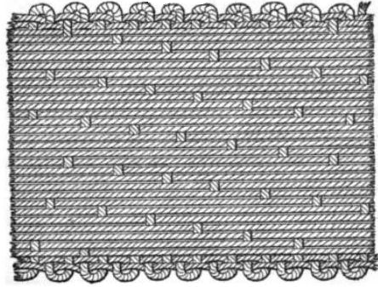
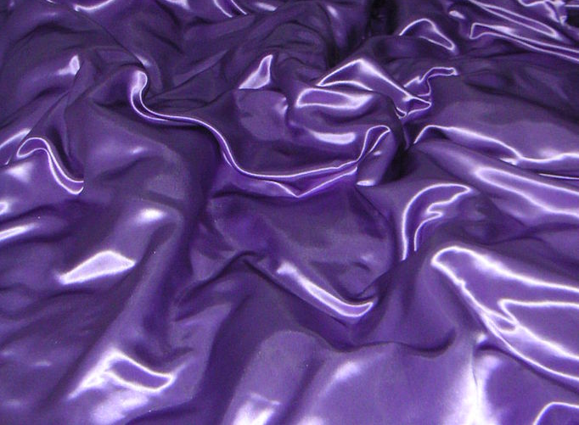
Βασικές υφάνσεις (5 από 5)
Η σατέν, που είναι μια πολύπλοκη ύφανση. H βασική αρχή είναι όμοια με αυτή της διαγώνιας ύφανσης, το χαρακτηριστικό της είναι ότι 4 στημόνια περνάνε πάνω από 1 κλωστή υφαδιού. H επιφάνεια που δημιουργείται με αυτό τον τρόπο είναι πυκνή και στιλπνή, ενώ η πίσω όψη είναι ανώμαλη. Απαιτούνται τουλάχιστον πέντε μιτάρια και πέντε πατήθρες.
Σατέν ύφανση
Γυαλιστερή όψη σατέν υφάσματος
“Satin weave in silk”, από PKM διαθέσιμο ως κοινό κτήμα
“Satin bedding”, από Kjoonlee διαθέσιμο ως κοινό κτήμα

Slide 33
Οι τρεις υφάνσεις
Απλή
Διαγώνια
Σατέν
tech.plym.ac.uk

Slide 34
Ύφανση βελούδου ( 1 από 3)
Το βελούδο είναι ένα είδος υφαντού υφάσματος που στην επιφάνεια έχει πρόσθετο πέλος.
Υπάρχουν τρεις διαφορετικοί τρόποι ύφανσης τον βελούδου:
Στον πρώτο χρησιμοποιούνται ειδικοί αργαλειοί που κατασκευάζουν ταυτόχρονα δυο φύλλα υφάσματος βάσης.
Ανάμεσα στα φύλλα αυτά παρεμβάλλεται και τα ενώνει το στημόνι του χνουδιού, το οποίο μπορεί να είναι και 15 φορές λεπτότερο από το στημόνι της βάσης.
Όταν το στημόνι αυτό κοπεί στη μέση αποχωρίζονται τα δυο φύλλα και παράγονται δυο βελούδινα υφάσματα.

Slide 35
Ύφανση βελούδου ( 2 από 3)
Κατά το δεύτερο τρόπο, το βελούδο γίνεται σε αργαλειό με ένα υφάδι και δυο στημόνια.
Το πρώτο στημόνι δημιουργεί τη βάση του υφάσματος, ενώ το δεύτερο, που είναι πιο μακρύ, δημιουργεί το χνούδι.
Ειδικές μεταλλικές ράβδοι εισχωρούν στο στημόνι του χνουδιού και δημιουργούν τις χαρακτηριστικές θηλιές - του βελούδου.
Αυτός είναι ο τύπος «πλους».

Slide 36
Ύφανση βελούδου ( 3 από 3)
Κατά τον τρίτο τρόπο το βελούδο παράγεται σε αργαλειό με ένα στημόνι και δυο υφάδια. Το δεύτερο νήμα (υφάδι) του αργαλειού δημιουργεί τις θηλιές του χνουδιού που κόβονται συνήθως με ειδική κοπτική μηχανή. Με την ίδια τεχνική αλλά χωρίς να κοπούν οι θηλιές κατασκευάζονται οι πετσέτες.
australianpolice.com.au
Crepe Weave, Cordroi Weave and Velvet Weaves

Slide 37
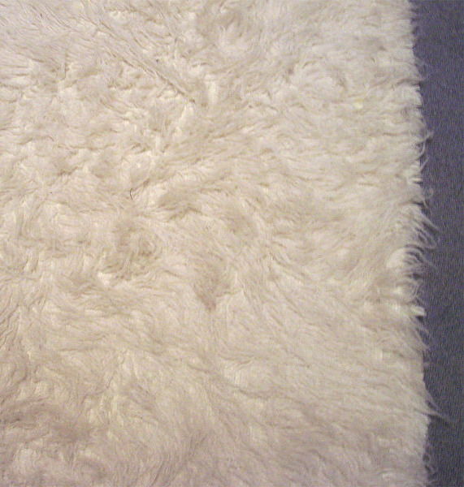
Φλοκάτη
H φλοκάτη είναι ένα ολόμαλλο υφαντό με συνυφασμένα φλόκια.
Τα φλόκια εξέχουν από το υφαντό και σχηματίζουν ένα είδος προβιάς.
Μετά την ύφανση η φλοκάτη στέλνεται στη νεροτριβή.
“Flokati”, από Metoc διαθέσιμο ως κοινό κτήμα
Νεροτριβή ονομάζεται η ορμητική πτώση νερού που σχηματίζει δίνη, μέσα στην οποία ρίχνουν τα χοντρά κυρίως ολόμαλλα υφάσματα, για να χτυπηθούν και να "σηκώσουν" χνούδι.

Slide 38
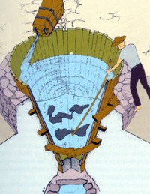
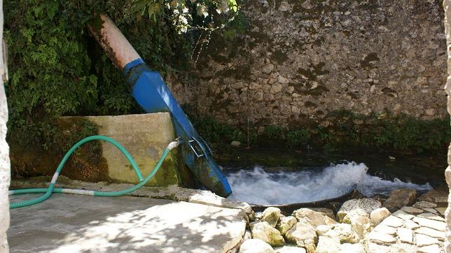
Νεροτριβή
Ο σωστός υπολογισμός του χρόνου παραμονής του κάθε υφαντού στον κάδο ήταν μια τέχνη που έπρεπε να την κατέχει ο νεροτριβιάρης ή ντριστελιάρης.
nikiana.files.wordpress.com
(Πηγή: in.gr - Αγροτουρισμός)
Υπαίθριο Μουσείο Υδροκίνησης Δημητσάνας - Νεροτριβή
Νεροτριβή στο Μοναστηράκι Λευκάδας

Slide 39
Βιβλιογραφία (1 από 2)
Αγγελοπούλου-Βολφ, E. (1986), Αργαλειός. Αθήνα: Δόμος.
Barber, E.J.W. (1991), Prehistoric Textiles. The Development of Cloth in the Neolithic and Bronze Ages. Princeton, Princeton University Press.
Burke, B. (2010) From Minos to Midas: Ancient Cloth Production in the Aegean and in Anatolia. Oxford, Oxbow Books.
Emery, I. (1966), The Primary Structures of Fabrics. An Illustrated Classification. Washington D.C. The Textile Museum.
Gillis, C. and Nosch, M. L. (eds.), (2007), Ancient Textiles. Production, Crafts and Society, Oxford, Oxbow Books.
Hann, M.A. and Thomas, B.G. (2005), Patterns of Culture: Decorative Weaving Techniques. Ars Textrina no 36, University of Leeds. Leeds.

Slide 40
Βιβλιογραφία (2 από 2)
Harris, J. (ed), (1993), 5000 years of textiles, British Museum Press.
Περιβολιώτου, Μ. (2004), Υφαντική, Διαπλεκτική-Μπατίκ, Εκδόσεις Ίων.
Phipps, E. (2011), Looking at Textiles: A Guide to Technical Terms, the Paul Getty Museum, Los Angeles.
Schoeser, M. (2003), World textiles: a concise history. Thames & Hudson, London.
Seiler-Baldinger, A. (1992), Textiles, a Classification of Techniques. Smithsonian.
Τζαχίλη, Ι. (1997), Υφαντική και υφάντρες στο προϊστορικό Αιγαίο 2000-1000 π.Χ. Πανεπιστημιακές Εκδόσεις Κρήτης. Ηράκλειο.

Slide 41
Τέλος Ενότητας

Slide 42
Σημειώματα

Slide 43
Σημείωμα Αναφοράς
Copyright Τεχνολογικό Εκπαιδευτικό Ίδρυμα Αθήνας, Άννα Καρατζάνη 2014. Άννα Καρατζάνη. «Συντήρηση Υφάσματος (Θ). Ενότητα 4: Αργαλειός-Είδη υφάνσεων». Έκδοση: 1.0. Αθήνα 2014. Διαθέσιμο από τη δικτυακή διεύθυνση: ocp.teiath.gr.

Slide 44
Σημείωμα Αδειοδότησης
Το παρόν υλικό διατίθεται με τους όρους της άδειας χρήσης Creative Commons Αναφορά, Μη Εμπορική Χρήση Παρόμοια Διανομή 4.0 [1] ή μεταγενέστερη, Διεθνής Έκδοση. Εξαιρούνται τα αυτοτελή έργα τρίτων π.χ. φωτογραφίες, διαγράμματα κ.λ.π., τα οποία εμπεριέχονται σε αυτό. Οι όροι χρήσης των έργων τρίτων επεξηγούνται στη διαφάνεια «Επεξήγηση όρων χρήσης έργων τρίτων».
Τα έργα για τα οποία έχει ζητηθεί άδεια αναφέρονται στο «Σημείωμα Χρήσης Έργων Τρίτων».
[1] http://creativecommons.org/licenses/by-nc-sa/4.0/
Ως Μη Εμπορική ορίζεται η χρήση:
που δεν περιλαμβάνει άμεσο ή έμμεσο οικονομικό όφελος από την χρήση του έργου, για το διανομέα του έργου και αδειοδόχο
που δεν περιλαμβάνει οικονομική συναλλαγή ως προϋπόθεση για τη χρήση ή πρόσβαση στο έργο
που δεν προσπορίζει στο διανομέα του έργου και αδειοδόχο έμμεσο οικονομικό όφελος (π.χ. διαφημίσεις) από την προβολή του έργου σε διαδικτυακό τόπο
Ο δικαιούχος μπορεί να παρέχει στον αδειοδόχο ξεχωριστή άδεια να χρησιμοποιεί το έργο για εμπορική χρήση, εφόσον αυτό του ζητηθεί.

Slide 45
Επεξήγηση όρων χρήσης έργων τρίτων
©
Δεν επιτρέπεται η επαναχρησιμοποίηση του έργου, παρά μόνο εάν ζητηθεί εκ νέου άδεια από το δημιουργό.
διαθέσιμο με άδεια CC-BY
Επιτρέπεται η επαναχρησιμοποίηση του έργου και η δημιουργία παραγώγων αυτού με απλή αναφορά του δημιουργού.
διαθέσιμο με άδεια CC-BY-SA
Επιτρέπεται η επαναχρησιμοποίηση του έργου με αναφορά του δημιουργού, και διάθεση του έργου ή του παράγωγου αυτού με την ίδια άδεια.
διαθέσιμο με άδεια CC-BY-ND
Επιτρέπεται η επαναχρησιμοποίηση του έργου με αναφορά του δημιουργού.
Δεν επιτρέπεται η δημιουργία παραγώγων του έργου.
διαθέσιμο με άδεια CC-BY-NC
Επιτρέπεται η επαναχρησιμοποίηση του έργου με αναφορά του δημιουργού.
Δεν επιτρέπεται η εμπορική χρήση του έργου.
διαθέσιμο με άδεια CC-BY-NC-SA
Επιτρέπεται η επαναχρησιμοποίηση του έργου με αναφορά του δημιουργού
και διάθεση του έργου ή του παράγωγου αυτού με την ίδια άδεια.
Δεν επιτρέπεται η εμπορική χρήση του έργου.
διαθέσιμο με άδεια CC-BY-NC-ND
Επιτρέπεται η επαναχρησιμοποίηση του έργου με αναφορά του δημιουργού.
Δεν επιτρέπεται η εμπορική χρήση του έργου και η δημιουργία παραγώγων του.
διαθέσιμο με άδεια
CC0 Public Domain
Επιτρέπεται η επαναχρησιμοποίηση του έργου, η δημιουργία παραγώγων αυτού και η εμπορική του χρήση, χωρίς αναφορά του δημιουργού.
διαθέσιμο ως κοινό κτήμα
Επιτρέπεται η επαναχρησιμοποίηση του έργου, η δημιουργία παραγώγων αυτού και η εμπορική του χρήση, χωρίς αναφορά του δημιουργού.
χωρίς σήμανση
Συνήθως δεν επιτρέπεται η επαναχρησιμοποίηση του έργου.

Slide 46
Διατήρηση Σημειωμάτων
Οποιαδήποτε αναπαραγωγή ή διασκευή του υλικού θα πρέπει να συμπεριλαμβάνει:
το Σημείωμα Αναφοράς
το Σημείωμα Αδειοδότησης
τη δήλωση Διατήρησης Σημειωμάτων
το Σημείωμα Χρήσης Έργων Τρίτων (εφόσον υπάρχει)
μαζί με τους συνοδευόμενους υπερσυνδέσμους.

Slide 47
Χρηματοδότηση
Το παρόν εκπαιδευτικό υλικό έχει αναπτυχθεί στo πλαίσιo του εκπαιδευτικού έργου του διδάσκοντα.
Το έργο «Ανοικτά Ακαδημαϊκά Μαθήματα στο ΤΕΙ Αθηνών» έχει χρηματοδοτήσει μόνο την αναδιαμόρφωση του εκπαιδευτικού υλικού.
Το έργο υλοποιείται στο πλαίσιο του Επιχειρησιακού Προγράμματος «Εκπαίδευση και Δια Βίου Μάθηση» και συγχρηματοδοτείται από την Ευρωπαϊκή Ένωση (Ευρωπαϊκό Κοινωνικό Ταμείο) και από εθνικούς πόρους.

